Slide 1
МИНИСТЕРСТВО ОБРАЗОВАНИЯ И НАУКИ РОССИЙСКОЙ ФЕДЕРАЦИИ федеральное государственное автономное образовательное учреждение высшего образования «Самарский национальный исследовательский университет имени академика С.П. Королева» институт информатики, математики и электроники факультет математики
Кафедра безопасности информационных систем
Специальность «Компьютерная безопасность»
Проектирование и разработка веб-фильтра для обеспечения контроля доступа к сетевым ресурсам
Выполнил студент
6 курса 6642-100501D группы
Бизин Дмитрий Алексеевич
Научный руководитель
старший преподаватель кафедры БИС
Бурлов Сергей Александрович

Slide 2
Актуальность
В последнее время в интернете все больше появляется противозаконного контента
Блокирование таких ресурсов по IP-адресу не приносит особого результата
Фильтрация на основании содержимого сайта будет давать наилучший результат
Фильтрации веб-контента очень актуальна в образовательных учреждениях и на предприятиях с регламентированной политикой информационной безопасности

Slide 3
Цель и задачи
Цель: проектирование и разработка веб-фильтра для обеспечения контроля доступа к веб-ресурсам
Задачи:
анализ предметной области и текущих решений;
проектирование веб-фильтра (выбор используемых технологий, в том числе выбор алгоритма классификации текста);
разработка веб-фильтра и тестирование его работы

Slide 4
Понятие веб-фильтра
Веб-фильтр (контент-фильтр) – это программное или программно-аппаратное устройство, которое ограничивает доступ к веб-сайтам на основании анализа их содержимого
В данной работе будет рассмотрена программная реализация
По своей сути контент-фильтр – это веб прокси-сервер, который перехватывает HTTP/HTTPS-запросы и анализирует их

Slide 5
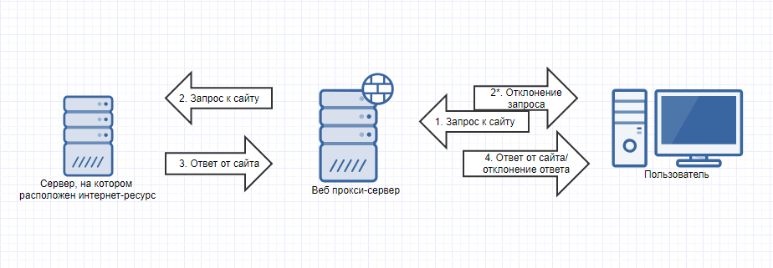
Общая Схема работы веб-фильтра

Slide 6
Trusted MITM
Приведенная схема применима только к сайтам, работающим по протоколу HTTP
Это существенное ограничение функциональности веб-фильтра
Применение технологии Trusted MITM для работы с HTTPS-трафиком
Trusted означает, что клиент, использующий веб-фильтр, знает о применении подхода MITM и согласен на это (устанавливает корневой сертификат)

Slide 7
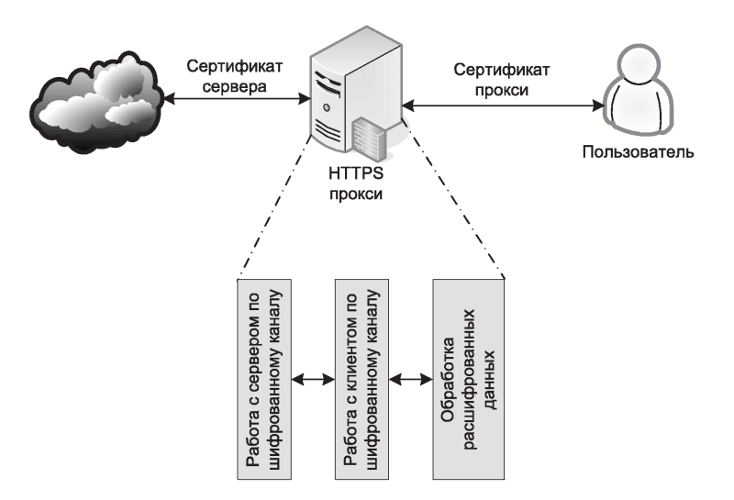
Схема применения Trusted MITM

Slide 8
Методы контентной фильтрации
Методы:
фильтрация с использованием справочника ключевых слов;
фильтрация на основе списков IP/URL (черные списки);
динамическая фильтрация
На практике обычно применяется совокупность методов для обеспечения лучших результатов

Slide 9
Категоризация ресурсов сети интернет
Категории задаются разработчиком системы контентной фильтрации
Способы категоризации:
использование регулярно обновляемых баз данных категоризированных ресурсов;
категоризация контента «на лету»;
использование информации, предоставляемой самим сайтом

Slide 10

задача классификации текста
$D=\{d_{i}\}$ – множество документов, $C=\{c_{j}\}$ – множество заранее заданных категорий
Неизвестная целевая функция $Ф:D×C→\{0,1\}$ задается формулой:
$$Ф\left(d_{i},c_{j}\right)=\left\{\begin{aligned}0, если d_{i}∉c_{j} \\ 1,если d_{i}∈c_{j}\end{aligned}\right.$$
Требуется построить классификатор $\acute{Ф}$, максимально близкий к Ф

Slide 11
Наивный байесовский классификатор
Вероятностный алгоритм классификации
Относится к категории алгоритмов машинного обучения с учителем
Обучающая выборка – это карта (отображение) ключевое слово -> категория
На вход алгоритму передается текст
Алгоритм возвращает карту категория -> вероятность попадания текста в эту категорию

Slide 12

Наивный байесовский классификатор
Пусть $P\left(c_{i} | d\right)$ – вероятность того, что документ d (множество слов $t_{j}$ веб-страницы) принадлежит категории $c_{i}$
Задача найти $arg⁡(\max_{c_{i}}{P(c_{i}|d)})$
Для вычисления используется формула Байеса:
$$P\left(c_{i} | d\right)=\frac{P(c_{i})∙P(d|c_{i})}{P(d)}$$
«Наивное» предположение о попарной независимости слов документа => $P\left(d | c_{i}\right)=\prod_{j}{P(t_{j}|c_{i})}$

Slide 13
Реализация веб-фильтра
Контент-фильтр написан на Java
Многопоточный
Работа контент-фильтра как прокси реализована на TCP-сокетах
Управление веб-фильтром реализовано при помощи технологии Java Servlets
В качестве хранилища настроек и черных списков используется встроенная (embedded) база данных H2

Slide 14
Реализация веб-фильтра
Возможности веб-фильтра:
функционал фильтрации по IP/URL;
фильтрация контента «на лету» по содержимому с использованием байесовского классификатора;
веб-интерфейс управления контент-фильтром;
работа веб-фильтра по протоколу HTTPS с использованием технологии Trusted MITM

Slide 15
ЗАКЛЮЧЕНИЕ
В результате работы была достигнута поставленная цель: проектирование и разработка веб-фильтра для обеспечения контроля доступа к веб-ресурсам
Также были выполнены поставленные задачи:
проанализирована предметная область и текущие решения;
спроектирован веб-фильтр;
разработан веб-фильтр и протестирована его работа

Slide 16
Спасибо за внимание!

